Slide 1
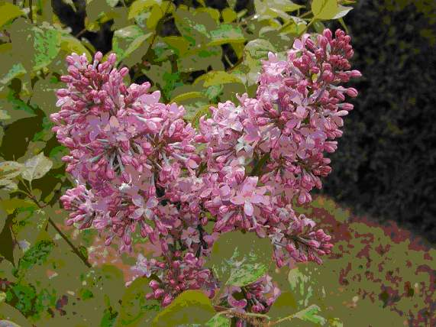

苏教版小语第三册
一株紫丁香

Slide 2
读一读，说一说。
老师 枝叶 伸进 浓绿
做伴 消除 花香 脚尖

Slide 3
老师，老师，
就让它绿色的枝叶
伸进你的窗口，
夜夜和你做伴。
师
听
看
栽

Slide 4
你听，你听，
绿叶在风里沙沙地响，
那是我们给你唱歌，
帮你消除一天的疲倦。
师
听
看
表
栽

Slide 5
你看，你看，
满树盛开的小花，
那是我们的笑脸，
感谢你时时把我们挂牵。
师
听
看
图
栽

Slide 6
朱老师的一天（星期四）
下午
上午
6 ：40—7：20 校外值日
7 ：22—7：40 做早操
7 ：42—8：10 指导早读
8 ：20—9：00 上语文课
9 ：05—9：55 改作业、备课
10：05—10：40上语文课
1：40—2：20 校外值日
2：40—3：15 上二(2)班手工课
3：20—4：05 批改日记
4：15—4：50 上双二(5)班手工课
4: 55 —5: 30 辅导学生
师
听
看
栽

Slide 7
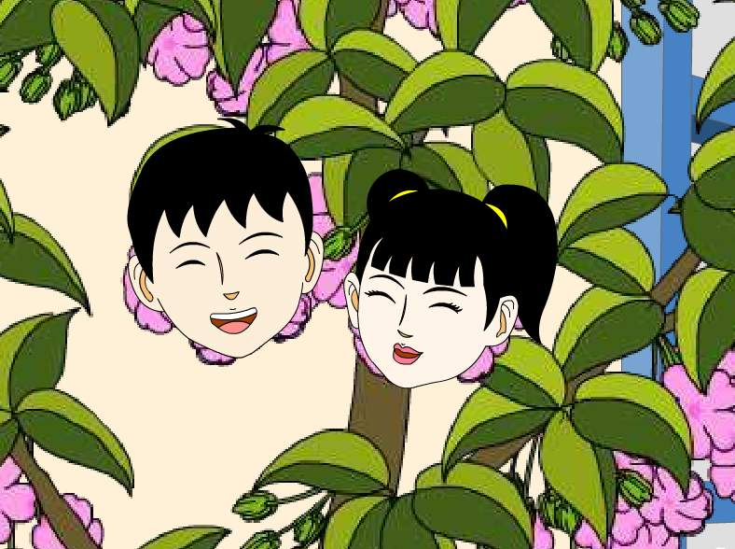
师
听
看
栽

Slide 8
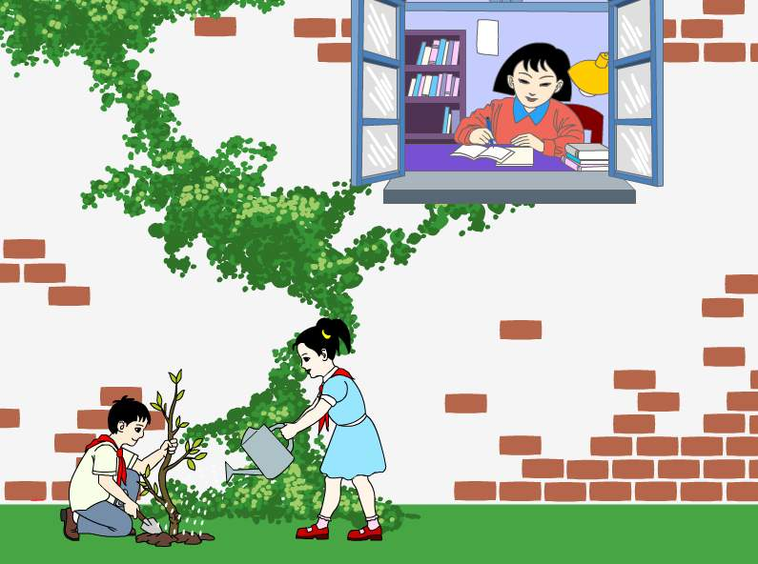
师
听
看
表
栽

Slide 9
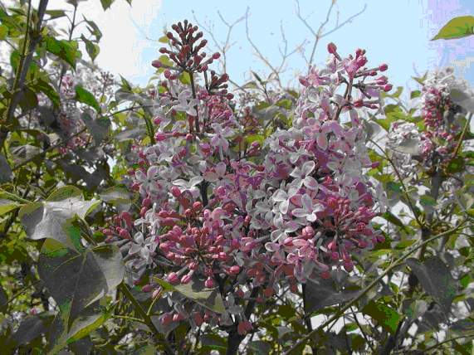
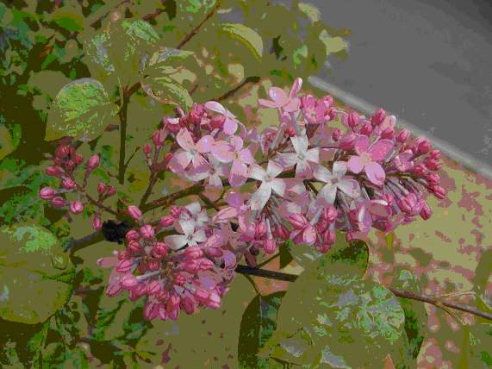
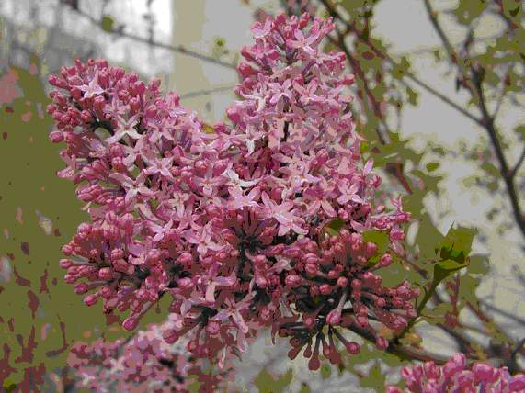

Slide 10
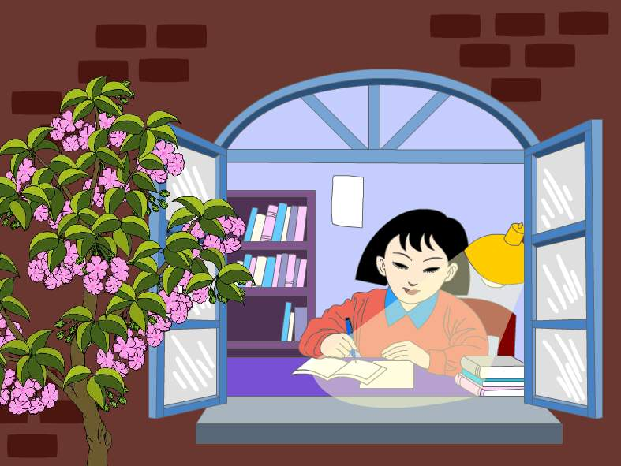

Slide 11
假如我会飞

Slide 12
假如我会飞
假如我会飞，
我就把太阳收集起来洒向老师，
让她变得光彩照人。
假如我会飞，
我就把小星星串起来，
戴在老师的脖子上。
假如我会飞，
我就把天上的白云摘下来，
让老师做枕头。
假如我会飞，
我就把月亮带下来，
作为老师备课时的明灯。

Slide 13

谢谢指导

